Slide 1
М.Д. Абрамов, к.т.н.
вице-президент ЭАЦ «Модернизация»,
член генсовета «Партии дела»
О мерах по обеспечению развития
экономики России
Москва, 2013 год
1.

Slide 2
М.Д. Абрамов, вице-президент ЭАЦ «Модернизация», член генсовета «Партии дела»
О мерах по обеспечению развития экономики России
Налоговое бремя на малое производственное предприятие
в России в 4-5 раз выше, чем в и США.
Пример: Численность предприятия 100 чел.; среднемесячная зарплата - 30 тыс. руб.; стоимость оборудования, купленного до 01.01.13 – 50 млн. руб.; получена прибыль 6 млн. руб. и потрачена на покупку оборудования. Учтем, что в США: соцвзносы 13,3%; НДС нет; необлагаемый годовой доход - $8500; покупка оборудования стоимостью до $500 тыс. за единицу и до $2 млн. в год списывается на себестоимость.
Налоги | Россия (тыс. руб.) | США (тыс. руб.) | Россия к США разы
Подоходный налог | 4.680,0 | 1.575,0 | 2,97
Налог на прибыль | 1.200,0 | 0
Социальные взносы | 10.800,0 | 4.788,0 | 2,25
НДС | 9.504,0 | 0
Налог на имущество, 2,2% | 1.100,0 | 0
ИТОГО | 27.284,0 | 6.363,0 | 4,29
Налоги в России и в США
2.

Slide 3
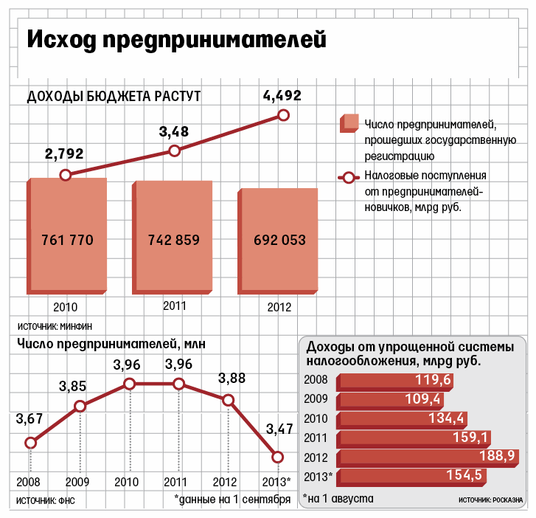

М.Д. Абрамов, вице-президент ЭАЦ «Модернизация», член генсовета «Партии дела»
О мерах по обеспечению развития экономики России
Малый бизнес России 2008-2012
В 2012 г. налоговые доходы от УСН составили 0,8% доходов консолидированного бюджета. Из-за повышения социальных взносов за 9 мес. 2013 г. прекратили работу 410 тыс. ИП. Доля доходов бюджета от предпринимателей-новичков – 0,019%
Источник: «Ведомости», 30.09.2013
3.

Slide 4
М.Д. Абрамов, вице-президент ЭАЦ «Модернизация», член генсовета «Партии дела»
О мерах по развитию экономики России
Предлагаем вдвое снизить налоги на малый бизнес
Сбор налогов в России в 2009 году и вклад
малого бизнеса (млрд. руб.).
Форма налогообложения | Собрано ФНС в 2009 году |  | Доля налогов в доходах консолидирован- ного бюджета в 2009 г.
Всего | 6 288,3 | 100% | 46,85%
в т.ч.
Общая форма налогообложения | 6 071,7 | 96,56% | 45,24%
УСН | 109,4 | 1,74% | 0,82%
ЕНВД | 63,9 | 1,02% | 0,48%
ЕСХН | 1,4 | 0,02% | 0,01%
ЗАТО | 41,8 | 0,66% | 0,31%
Итого: УСН+ЕНВД+ЕСХН+ЗАТО | 216,5 | 3,44% | 1,61%
Сайт ФНС, http://www.nalog.ru/html/docs/pr_ynv_noyab10.xls
4.

Slide 5
М.Д. Абрамов, вице-президент ЭАЦ «Модернизация», член генсовета «Партии дела»
О мерах по развитию экономики России
Предлагаем следующие ставки налогов для предприятий машиностроения, авиакосмической, электронной и электротехнической промышленности, легкой и полиграфической промышленности, деревообрабатывающей промышленности и производителей мебели.
Налог | Ставка сегодня | Предлагаем ставку
НДС | 18% | 10%
Налог на прибыль | 20% | 10%
Социальные взносы | 30% | 10%
Потери на первом этапе составят около не более 3% консолидированного бюджета России. Эти потери могут быть с запасом компенсированы за счет совершенствования НДФЛ и НДС
5.

Slide 6
М.Д. Абрамов, вице-президент ЭАЦ «Модернизация», член генсовета «Партии дела»
О мерах по развитию экономики России
Распределение доходов в 2010 году по данным о собран-ном НДФЛ и данным налоговых деклараций по форме 3НДФЛ (млрд. руб.). Доходы, всего – 13,769 трлн. руб.
6.

Slide 7
М.Д. Абрамов, вице-президент ЭАЦ «Модернизация», член генсовета «Партии дела»
О мерах по развитию экономики России
Предлагаемая шкала подоходного налога
Ставка налога | Облагаемый доход, руб./мес.
0% | 15.000
13% | от 15.001 до 250.000
30% | от 250.001 до 1.000.000
50% | Свыше 1.000.000
Даже при этой шкале, при правильном администрировании в доход бюджета России поступит не менее 3 трлн. руб.
7.

Slide 8
М.Д. Абрамов, вице-президент ЭАЦ «Модернизация», член генсовета «Партии дела»
О мерах по развитию экономики России
НДС – угроза экономической безопасности России
В 2012 г. за продукцию произведенную и реализованную в России собран НДС в сумме 1,866 трлн. руб. (8% доходов консолидированного бюджета). При этом собираемость НДС не превышает 25%.
С 2000 по 2012 год объем экспорта вырос в 5,2 раза, а сумма возмещения НДС выросла в 16 раз (расчет ИСЭРТ РАН).
Незаконно возмещают (воруют) ежегодно около 1,5 трлн. руб.
Для сравнения: на культуру, науку и образование в 2013 г. намечено израсходовать в сумме 831,7 млрд. руб.
Предлагаем:
снизить ставку НДС до 8-10%;
ликвидировать льготы по НДС;
50% НДС оставлять в регионах;
отменить возмещение НДС при экспорте сырья;
при начислении НДС за налоговую базу принимать реальную добавленную стоимость в составе реализованной продукции.
8.

Slide 9
М.Д. Абрамов, вице-президент ЭАЦ «Модернизация», член генсовета «Партии дела»
О мерах по развитию экономики России
Пример. Данные ФНС по Курской области за 2008 год.
Фактическая собираемость НДС составляет около 22%.
№ п/п | Наименование показателей | Сумма, млн. руб.
1 | Величина добавленной стоимости (сумма ФОТ, ЕСН, прибыли, амортизации) всего, в том числе: | 139.960
 | - величина добавленной стоимости, не облагаемой НДС в соответствии со статьей 149 НК РФ | 7.355
 | - величина добавленной стоимости, облагаемая по ставке 18% | 111.389
 | - величина добавленной стоимости, облагаемая по ставке 10% | 10.610
 | - величина добавленной стоимости, облагаемая по ставке 0% | 10.608
2 | Сумма НДС, исчисленного по установленным ставкам | 21.111
3 | Сумма НДС, возмещаемая экспортерам | 1.928
4 | Сумма НДС, подлежащая уплате в бюджет | 19.183
5 | Сумма НДС, которая могла бы поступить в бюджет при собираемости НДС 60% | 11.510
6 | Поступило в бюджет фактически от налогоплательщиков Курской области | 4.241
Источник: диссертация В.Л. Рыкуновой, 2011 г., г. Орел
9.

Slide 10
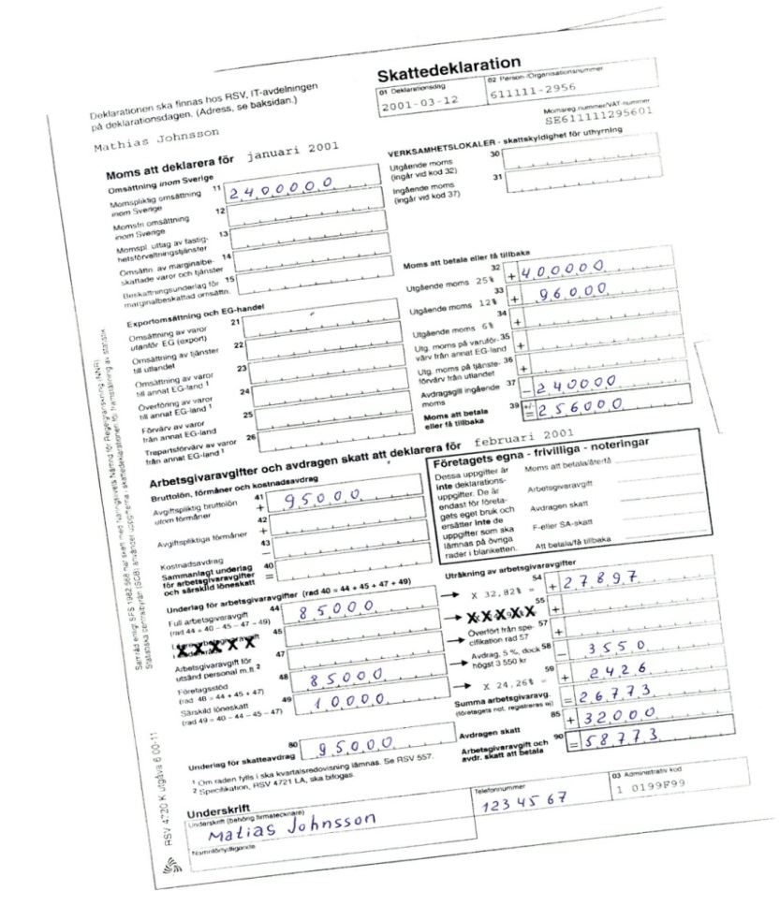
М.Д. Абрамов, вице-президент ЭАЦ «Модернизация», член генсовета «Партии дела»
О мерах по развитию экономики России
В рейтинге благоприятности деловой среды Россия находится на 112 месте.
Объем Отчет в налоговую инспекцию в России – 40-50 страниц. В Швеции
заполненная ежемесячная Налоговая декларация по уплате НДС, подоходного и социальных налогов умещается на 1 странице (см. рис). Сокращение объема формы Налогового отчета до 1-3 страниц повысит рейтинг России на 15-20 мест.
10.

